Slide 1



Bài 5
CÁCH THỨC VẬN ĐỘNG , PHÁT TRIỂN CỦA SỰ VẬT VÀ HIỆN TƯỢNG (1 Tiết)
GV: Nguyễn Kim Anh

Slide 2

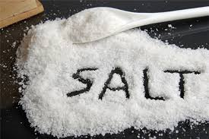
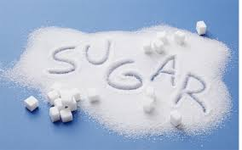
Bài 5: CÁCH THỨC VẬN ĐỘNG, PHÁT TRIỂN CỦA SỰ VẬT VÀ HIỆN TƯỢNG
1) chất
Khái niệm chất dùng để chỉ những thuộc tính cơ bản, vốn có của sự vật và hiện tượng, tiêu biểu cho sự vật hiện tượng đó, phân biệt nó với các sự vật hiện tượng khác.
VD:
Vị mặn của muối Vị ngọt của đường

Slide 3

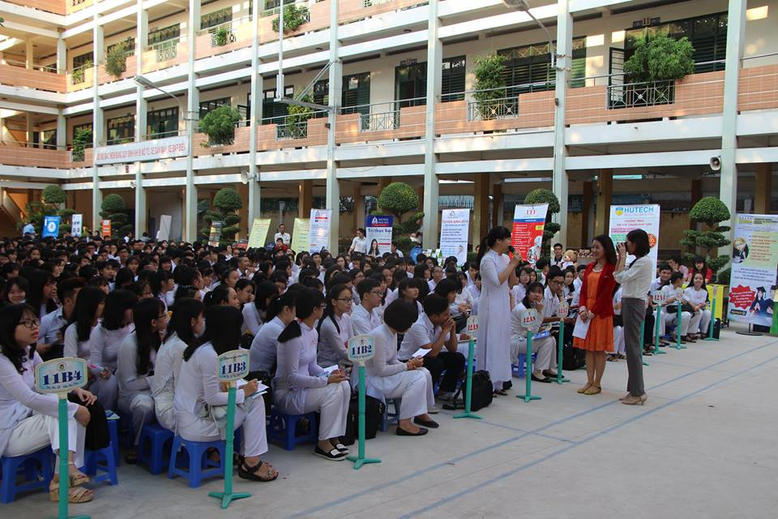
Bài 5: CÁCH THỨC VẬN ĐỘNG, PHÁT TRIỂN CỦA SỰ VẬT VÀ HIỆN TƯỢNG
2) Lượng:
Khái niệm lượng dùng để chỉ những thuộc tính vốn có của sự vật hiện tượng, biểu thị trình độ phát triển (cao, thấp), quy mô (lớn, nhỏ), tốc độ vận động (nhanh, chậm), số lượng (ít, nhiều)…của sự vật hiện tượng.
VD:
2000 học sinh là Lượng của
trường THPT Lý Thường Kiệt
(thuộc về số lượng)

Slide 4
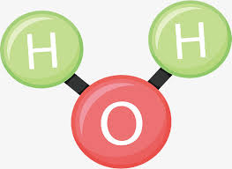
Bài 5: CÁCH THỨC VẬN ĐỘNG, PHÁT TRIỂN CỦA SỰ VẬT VÀ HIỆN TƯỢNG
2) Lượng:
VD: H2O 2 Hidro
1 Oxy.

Slide 5

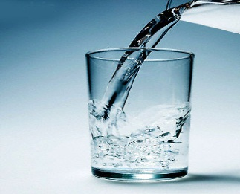
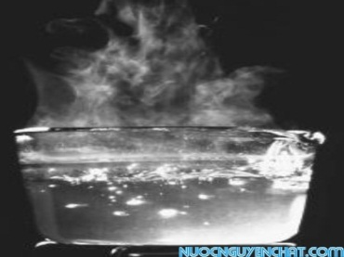
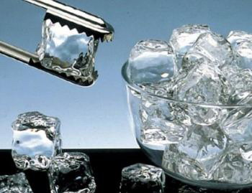
Bài 5: CÁCH THỨC VẬN ĐỘNG, PHÁT TRIỂN CỦA SỰ VẬT VÀ HIỆN TƯỢNG
3) Quan hệ giữa sự biến đổi về lượng và sự biến đổi về chất:
a) Sự biến đổi về lượng và sự biến đổi về chất
Độ: Giới hạn mà trong đó sự biến đổi về lượng chưa làm thay đổi về chất của sự vật và hiện tượng được gọi là độ.
VD:
Độ
0^{oc} 100^{0c}
Nước
Rắn Lỏng Khí

Slide 6

Bài 5: CÁCH THỨC VẬN ĐỘNG, PHÁT TRIỂN CỦA SỰ VẬT VÀ HIỆN TƯỢNG
3) Quan hệ giữa sự biến đổi về lượng và sự biến đổi về chất:
a) Sự biến đổi về lượng và sự biến đổi về chất
Điểm nút: Điểm giới hạn mà tại đó sự biến đổi của lượng làm thay đổi chất của sự vật và hiện tượng được gọi là điểm nút.
VD:
Điểm nút Điểm nút
Nước
Rắn 0^{oc} Lỏng 100^{0c} Khí

Slide 7

Bài 5: CÁCH THỨC VẬN ĐỘNG, PHÁT TRIỂN CỦA SỰ VẬT VÀ HIỆN TƯỢNG
3) Quan hệ giữa sự biến đổi về lượng và sự biến đổi về chất:
Sự biến đổi về lượng và sự biến đổi về chất:
* Cách thức biến đổi của sự vật, hiện tượng:
- Bắt đầu là sự biến đổi về lượng dẫn đến sự biến đổi về chất (lượng thay đổi trước, chất biến đổi sau) => lượng đổi, chất đổi.
- Lượng có thể tăng hoặc giảm trong giới hạn của độ, nhưng khi vượt quá giới hạn của độ chất mới sẽ ra đời.
* Bài học rút ra:
+ Sự tiết kiệm quá đáng → Sự keo kiệt.
+ Lòng tự hào quá đáng → Tính tự cao.

Slide 8


Qua đoạn phim sau em rút ra điều gì?

Slide 9

Qua đoạn phim sau em rút ra điều gì?
=> Lượng vượt quá giới hạn của độ thì chất mới sẽ ra đời. Khi làm quá nhiều điều xấu thì dù cho là thiên thần cũng sẽ trở thành ác quỷ và ngược lại dù bạn là ác quỷ nhưng nếu bạn vẫn luôn biết giúp đỡ người khác thì bạn chính là một thiên thần.

Slide 10

Bài 5: CÁCH THỨC VẬN ĐỘNG, PHÁT TRIỂN CỦA SỰ VẬT VÀ HIỆN TƯỢNG
b. Chất mới ra đời lại bao hàm một lượng mới tương ứng:
Khi chất mới ra đời, nó sẽ nhanh chóng quy định cho mình một lượng mới phù hợp. => Đây chính là sự thống nhất giữa chất và lượng
VD: O₂ tăng thêm 1 nguyên tử oxy O₃
(Oxy) (Ozon)
- Không mùi. - Có mùi.
- Không khử trùng. - Khử trùng
* Liên hệ thực tiễn: - Về rèn luyện thể chất: “Có công mài sắt có ngày nên kim.”
- Về học tập: . Năng nhặt chặt bị. . Tích tiểu thành đại.
. Kiến tha lâu đầy tổ. . Góp gió thành bão.

Slide 11

Củng cố:
1. Thế nào là chất? VD?
2. Thế nào là Lượng? VD?
3. Thế nào là Độ? VD?
4. Thế nào là Điểm nút? VD?
5. Hãy nêu cách thức biến đổi của sự vật hiện tượng?

